Slide 1
金蝶云∙星空条码管理
——移动条码解决方案

Slide 2

目 录
一、产品业务背景
二、产品应用方案
三、项目实施交付
四、系统功能特性
五、渠道销售支持
六、售后服务支持

Slide 3
产品业务背景
1

Slide 4
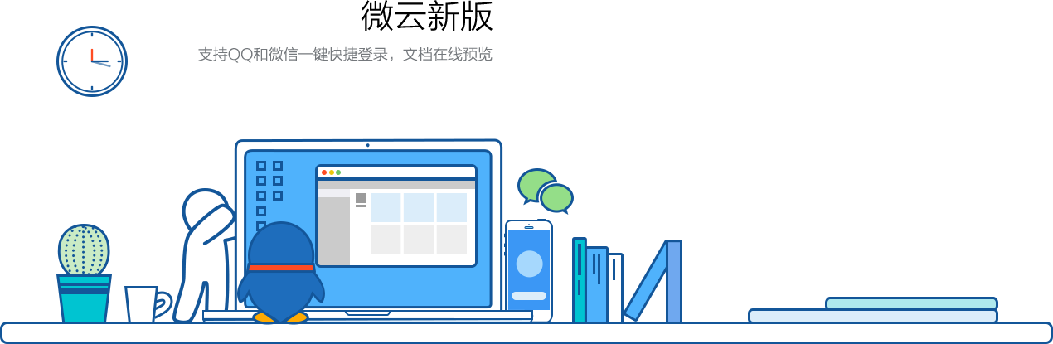
市场背景
物联网技术的发展和日益激烈的市场竞争，使得越来越多的企业对其产品的生产、物流、销售、售后服务等过程提出了更加精细的管理要求。并准确识别物品信息及跟踪物品流向，实现快捷、高效、准确的工作模式；提高运营效率、革新管理制度、提供决策依据，以达到精益管理的目标。

Slide 5
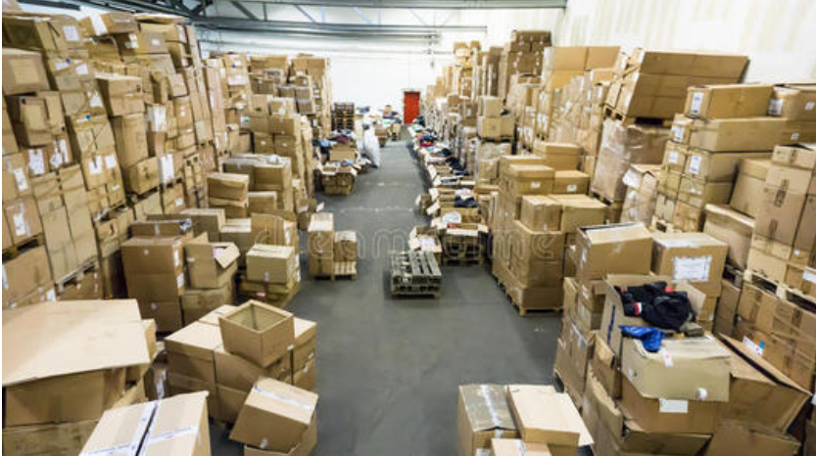
用户痛点
仓管人员难
手工做单效率低，易出错，数据更新不及时。
人工校验核查物料，少发、多发、错发严重。
不合格产品以及受限种类的出入库靠人为控制，
出入库管理混乱。
人员分工不明确，现场管理混乱。

Slide 6



用户痛点
采购人员难
品管人员难
销售人员难
商品质检入库后，在使用过程中，如果原料出现问题，不能准确判断是哪一批货出问题，无法提供有效依据对供应商追责。
售后、维修过程中，很难确认产品中用了哪些核心部件，是否被替换过；
成品是否仍在保质期内。
分销商窜货情况严重，缺乏区分依据。
当商品存在问题时，召回追溯困难。
消费者如何第一时间识别产品的真伪？发现伪冒产品，消费者
如何进行维权或反馈？如何让企业产品得到保护？

Slide 7
产品应用方案
2

Slide 8

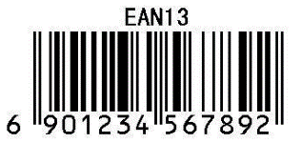
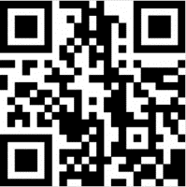
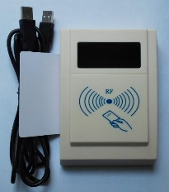

2.1支持哪种条码
条形码
二维码
RFID
XXXXXX
XXXX
XXX

Slide 9

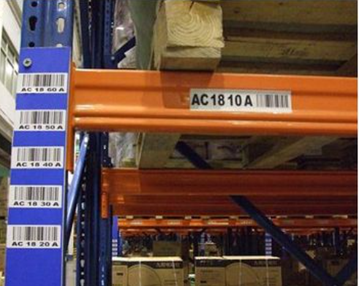
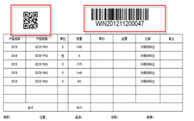
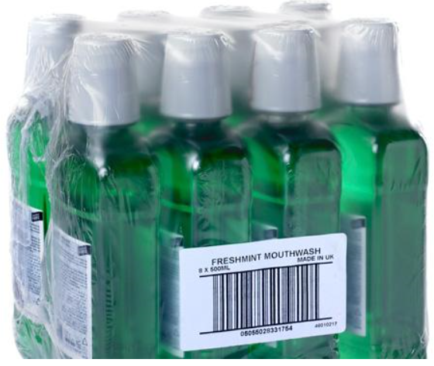
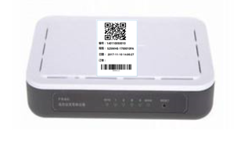
2.2常用条码有哪些类型
仓库/货架条码
（库位条码）
单据条码
（单据条码）
物料条码
（明细条码）
最小包装码
（明细条码）
多重箱码/包装条码
（包装条码）

Slide 10
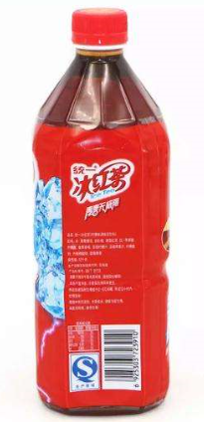
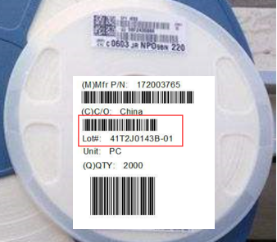
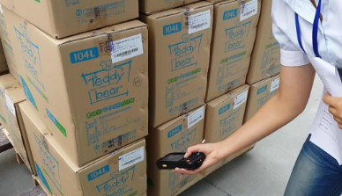
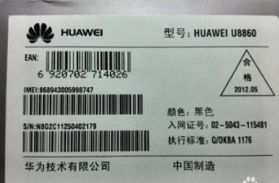
2.3条码管控的维度
商品码/物料码
（同物同码）
批次码
（同批同码）
最小包装码
（一包一码）
SN序列码
（一物一码）

Slide 11
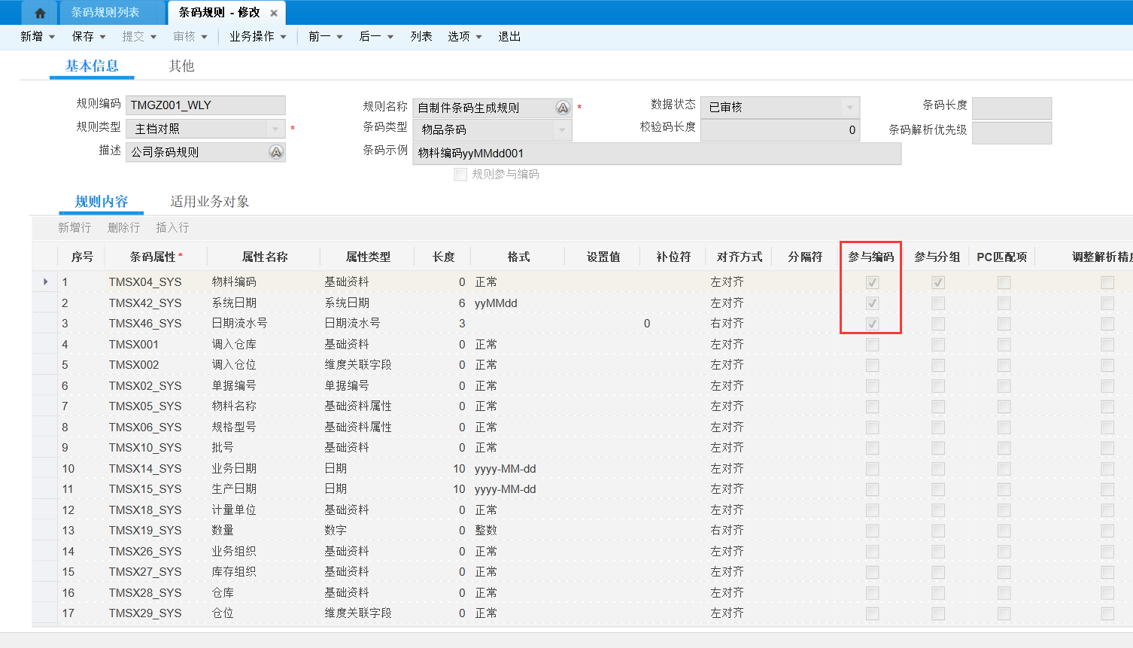
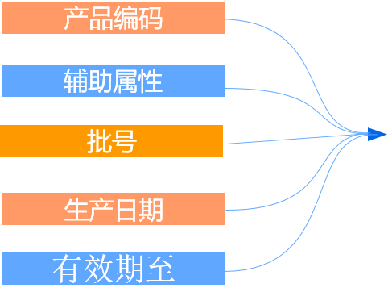
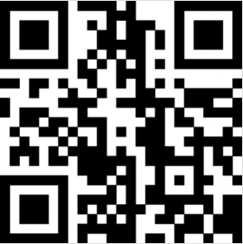
2.4应该如何设计条码
根据客户需要实现的管理维度设计条码的组成，在规则中勾选参与编码即可；并非和条码相关的所有内容都要写进条码里面，还可以往系统中的条码主档上存放。

Slide 12

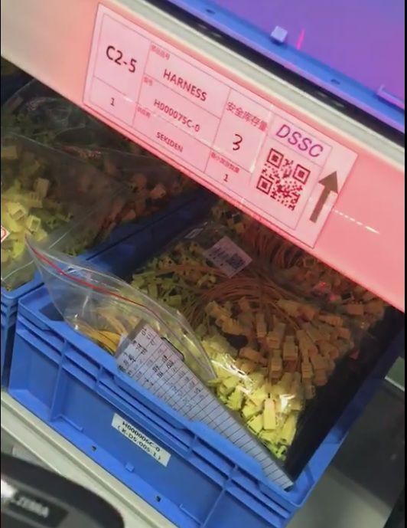
2.5条码标签怎么贴
实物表面
外包装箱
存放位置

Slide 13
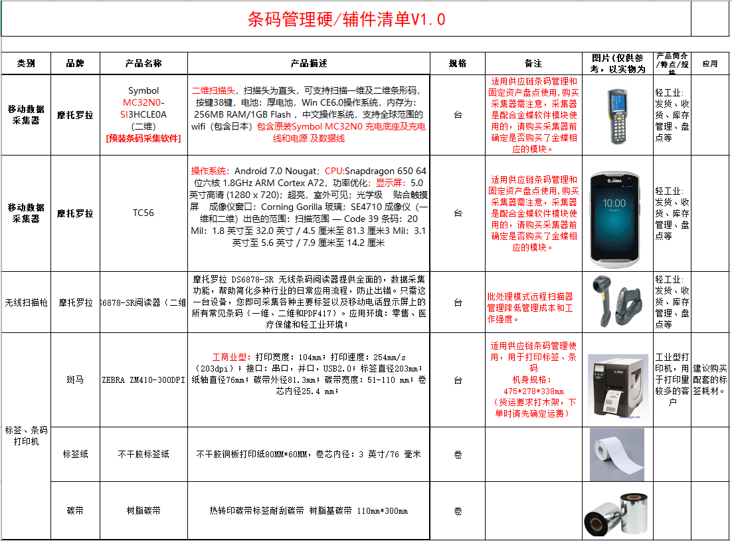
2.6配套的硬件辅件有哪些

Slide 14



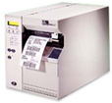
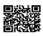

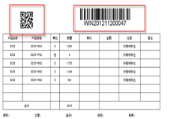
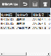
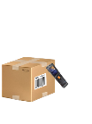
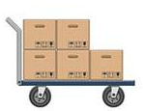


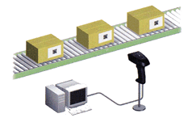


2.7条码的核心应用场景
供应商
打印产品标签下发给车间
车间人员
采购员
计划/生管
领料
生产加工，完工后贴产品标签
供应商打标签并粘贴
生产工单下达
企业下达采购订单
仓管员
仓管员
仓管员
备料
车间人员
供应商
仓管员扫描用料清单和物料条码，进行领料出库
物料配送
仓管员扫描物料条码，自动关联订单生成采购入库
盘点、调拨扫描
产品完工时，扫描产品条码进行装箱打包
发货
入库待发货
仓管员
仓管员
仓管员
仓管员
没标签的物料，企业自己通过金蝶云系统生成打印
标签粘贴
仓储部根据销售订单或发货通知进行发货，扫描产品条码办理出库
仓储部扫描工单号和产品条码，进行产品入库

Slide 15
项目实施交付
3

Slide 16
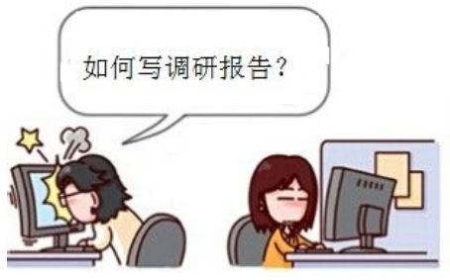
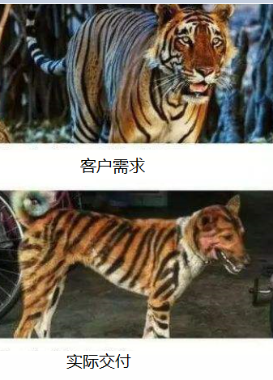


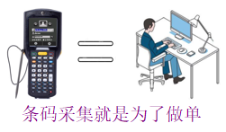
3.1条码实施交付存在问题
客户需求不明确
存在问题
产品功能不熟悉
需求与实际脱离
个性化流程难支持
条码应用有误区

Slide 17

3.2标准化预判，降低交付风险
标准产品预判
框定实施范围
实施人天评估
标准产品预判：通过售前初步沟通调研，匹配功能清单，了解标准产品支持的程度，预判标准范围之外可能产生开发的风险。
框定实施范围：把功能清单与客户需求匹配，作为实施范围的约定，确保项目交付的可控性。
实施人天评估：通过功能估算清单，直接匹配勾选，预估实施计划投入的人天，方便报价和排WBS计划。

Slide 18
3.3需求收集，事无巨细
调研前准备：结合售前交接的实施范围，针对范围内容调整条码调研报告模板内容。
调研业务场景收集：（1）结合企业业务现状，真实填写业务操作的每一个细节步骤；（2）记录客户方明确提出的业务需求，不管是否能实现，不用急着拒绝客户，以收集为主。
条码需求提炼：需求提炼分两种方式，一个是基于产品的匹配和客户的需求，直接提炼出使用条码的使用时机，一个是单纯把客户的需求提取出来，不描述解决方案。
调研报告模板举例

Slide 19
3.4实施调研要点指引
软硬件运行环境调研
条码管理属于金蝶云星空中的一个模块，需了解金蝶云星空环境的运行情况，用于判定客户使用的软件版本所具备的产品功能是否与客户的需求匹配。
调研对象：IT信息部门；
调研地点：IT信息部门、仓库或车间现场
调研内容：
（1）软件环境：金蝶云星空运行的环境和软件版本。
（2）网络环境：仓库、车间网路布局。
（3）设备情况：采集设备、打印机的型号和购置情况。

Slide 20
3.5实施调研要点指引
仓库业务调研
仓库管的是物料，物料贴的是条码，因此，条码应用的核心部门是仓库部门，则调研的业务核心是围绕仓库来开展。
调研对象：仓库主管、文员、仓管员、品管
调研地点：仓库办公室、仓库收发货平台、仓库存货现场
调研内容：
基础信息收集：1）了解物料形态（物料形状大小是散件还是有装箱打包等等）、存货如何摆放、是否启用批次、保质期、辅助属性、序列号，是否启用仓位管理；2）条码标签大小和规则。
业务场景收集：1）了解采购收货和退货的实际操作业务；2）了解领料和退料的实际操作业务；3）了解产品完工入库和销售出库的实际操作业务；4）了解物料调拨和库位转移的实际操作业务；5）了解仓库盘点业务操作；6）了解以上业务场景所涉及的金蝶云系统业务单据流转、相关二开字段信息的携带等。
目标需求收集：了解与仓库相关的条码需求目标有哪些，比如上条码的目标是采集制单效率、拣货指引、批次管控、质量追溯等。
其他特殊业务操作收集：如按销售客户的要求打印外箱标签、装车发货核对、产品齐套发货核对等。

Slide 21
3.6实施调研要点指引
车间业务调研
车间作为企业物料流转的一个重要部门，衔接原料的领用调拨和产品生产打包入库，因此，车间业务也是作为条码管理中原料条码去向和产品条码来源的核心业务环节。
调研对象：车间主管、组长、计划员、品管、跟单文员、领料员、线长
调研地点：车间办公室、产线
调研内容：
基础信息收集：了解产品形态（产品形状大小是散件还是有装箱打包等等）、存货如何摆放、是否启用批次、保质期、辅助属性、序列号，是否启用仓位管理。
标签格式收集：条码标签大小和规则。
业务场景收集：1）了解产品开工前如何下达领料指令，领料如何操作，退料如何操作；2）了解产品入库是简单生产还是生产订单入库或生产汇报单入库，是否有联副产品入库，如何进行入库操作，如何跟仓库交接；3）涉及检验时如何操作，不合格品如何处理；4）了解产品是否有打包装箱业务，如何操作；5）是否涉及工序流转，如何汇报和转移操作。
目标需求收集：了解与产线相关的条码需求目标有哪些，比如产品打包装箱、产品追溯等。
其他特殊业务操作收集：如产线计件计时、产品组装绑定等。

Slide 22
3.7实施调研要点指引
其他部门需求调研
其他部门一般都是基于管理层提出的条码业务需求，才会针对性地去调研，一般涉及的部门有销售部门、品质部门或工程部门。有相关明确的需求时才去进行调研。
调研对象：销售部门、品质部门
调研地点：销售办公地点、品质办公地点或会议室
调研内容：
销售相关需求收集：1）产品防窜货需求了解，当前企业的防窜货如何操作；2）售后出现退换货返修如何操作。
品质相关需求收集：1）产品防伪需求了解，当前企业的防伪如何操作；2）产品\原料追溯需求了解，当前企业的追溯如何操作。
特殊业务需求收集：产品售后返修跟踪记录登记。

Slide 23
3.8如何规划蓝图，合理利用模板
蓝图规划注意事项
需求匹配：结合调研需求，匹配产品功能清单，按照功能清单的支持程度，规划业务操作场景。
需求筛选：规划蓝图以核心需求为主，边缘需求或基层需求为辅，并非调研报告里收集提炼的需求都需要规划实现
规划思路：（1）以金蝶云条码业务单据流转为导向，不要陷入所有的业务单据流转都要通过条码来实现的误区，应优先考虑正向单据的条码实现方式，退货和其他出入库等非常用的业务不建议启用条码采集；（2）再考虑每一个场景中尽量减少的操作步骤。
蓝图框架：因为条码的使用对象是基层仓管员，很多人员的理解能力都停留在操作层面上，因此，蓝图编写务必要体现操作场景，用于简单明了说明不同岗位人员的工作职责和操作的步骤。
蓝图方案模板举例

Slide 24
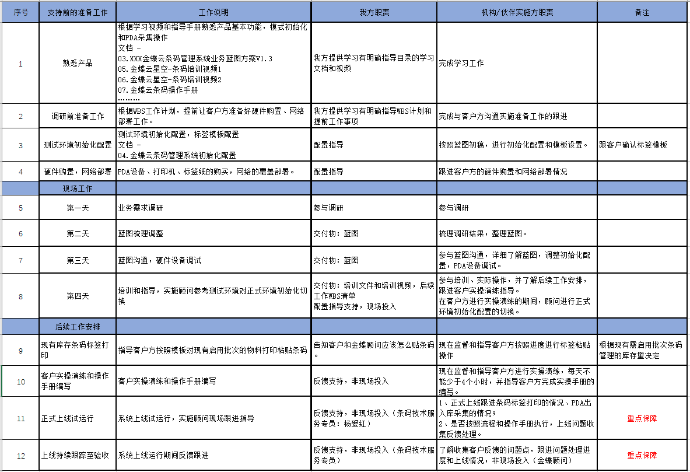
3.9短平快蓝图调研与实施指导

Slide 25
系统功能特性
4

Slide 26
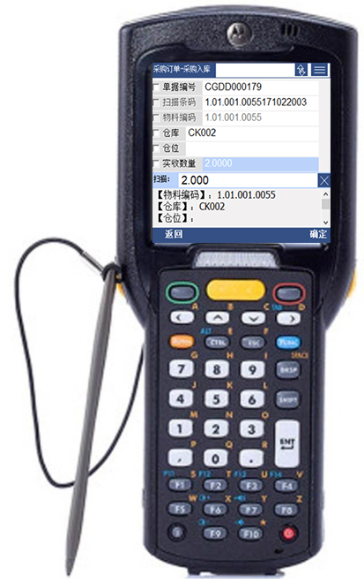
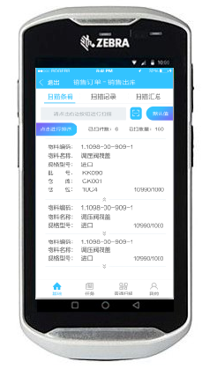
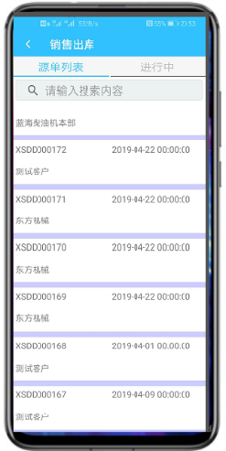
4.1架构调整，采集端优化
移动端
同时支持wince系统的PDA4.0版本和安卓端PDA（或手机）扫描条码，完成采集作业；
优化移动端性能，提高扫描速率、页面展示更合理；
支持扫描任务指派，分工明确，既可同一张单指定分录分配多人采集，也可多单同时合并汇总采集；
支持直接选择源单进行扫描，也支持移动端采集，后台自动匹配源单。

Slide 27
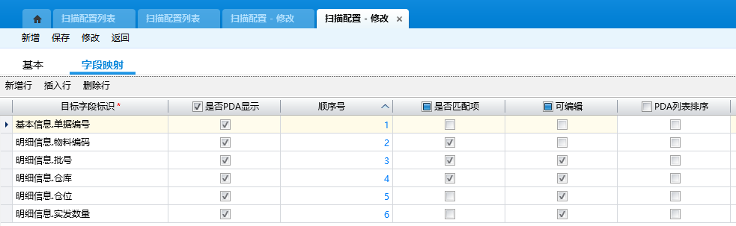

4.2结合场景，灵活配置
主要功能
PDA展示、采集内容，支持配置
扫描配置用于定义PDA的功能，PDA根据扫描配置的内容显示对应的菜单项及扫描界面的字段信息。
PDA通过读取金蝶云平台扫描配置自动生成对应的生成单据、盘点、出入库校验等功能菜单，并实现对应的功能。
客户价值
通过在金蝶云平台中设置扫描配置，可以灵活的实现客户的各种扫描业务场景。
设置扫描配置，操作简单快捷。
PDA自动读取扫描配置，快捷地实现扫描功能

Slide 28








4.3条码识别，物料防错
确保不会发错产品
通过比对产品条码避免因为外形或者颜色相似而拿错货的情况。
通过校验唯一的序列号，可以实现精确点数，并可有效的避免因为人为疏忽导致的重复点货的情况。

Slide 29

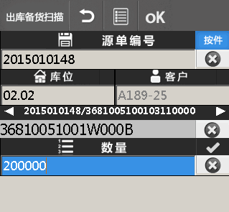
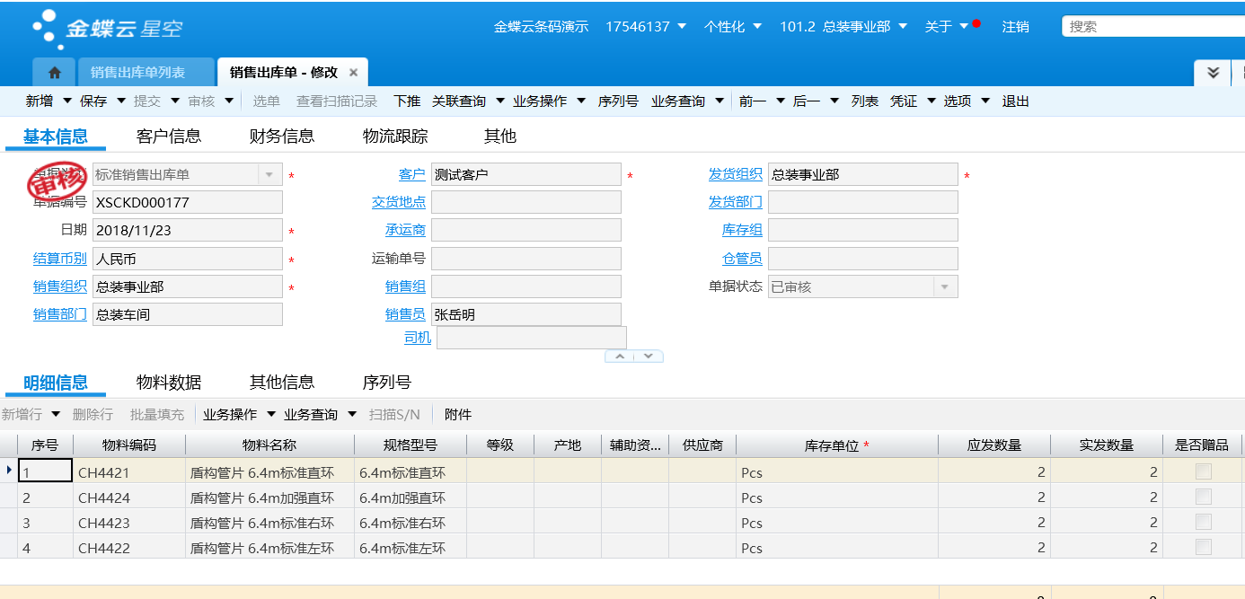
4.4移动办公，提升效率
提升效率，实时即时做单
通过移动端采集功能，可以预先完成扫描，实现批量发货，大大提升发货效率；
通过移动终端完成发货扫描后，后台立即生成金蝶云单据，即时更新库存。

Slide 30
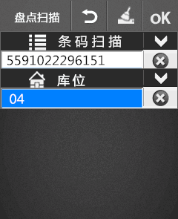
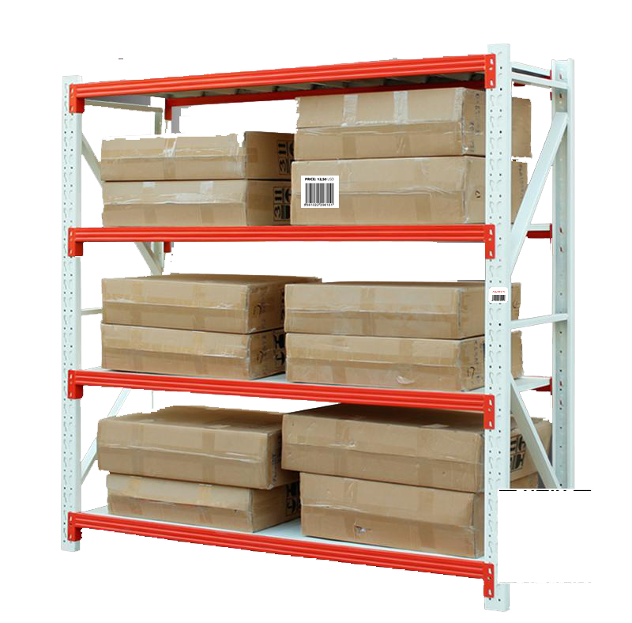

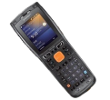
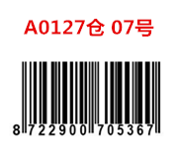
4.5移动盘点，即时纠正库存
能够及时发现并纠正库存错误
可以在盘点及时发现当前库存记录中的问题，如货物摆错位置错误等问题，并可立即进行调整。

Slide 31
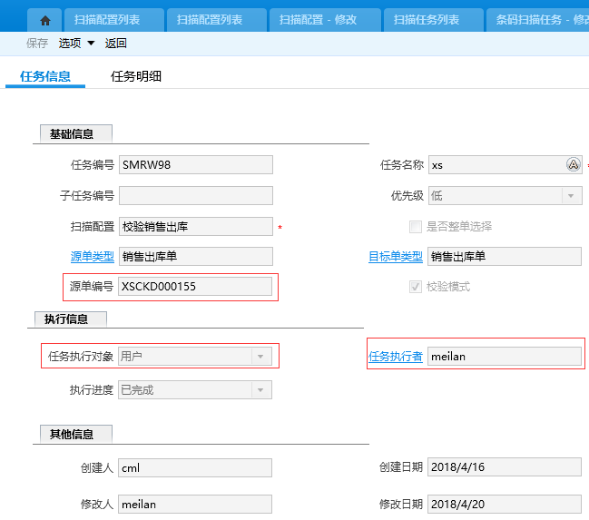
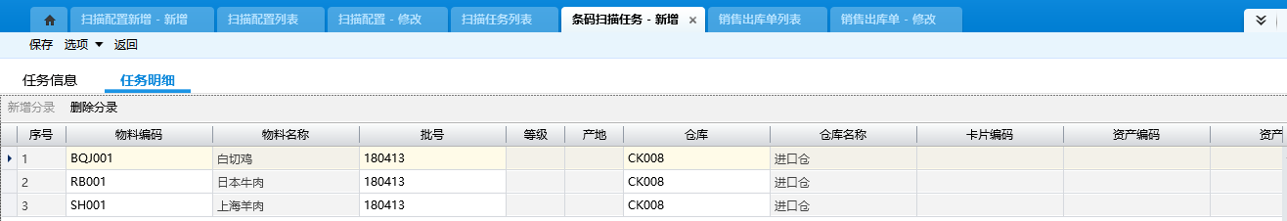
4.6任务分配，明确分工
主要功能
支持在金蝶云平台设置扫描任务，将任务分配给对应执行者，PDA或码上查自动获取扫描任务，操作员根据扫描任务进行扫描；
登录码上查后自动获取扫描任务；
客户价值
通过分配扫描任务，可以实现将一个任务拆分成多个子任务分配给多人或分多次执行。

Slide 32
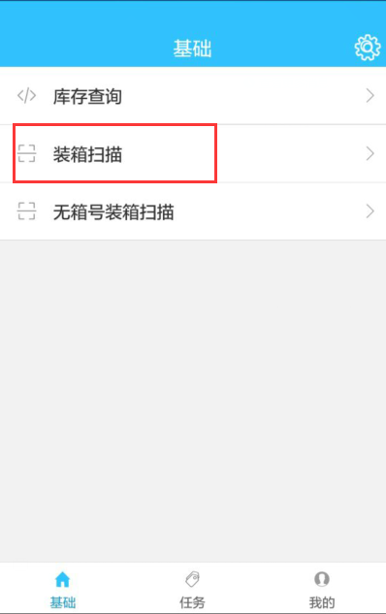
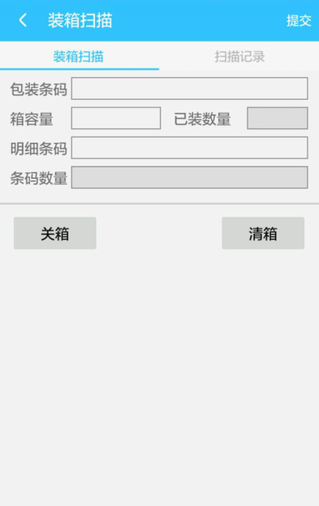
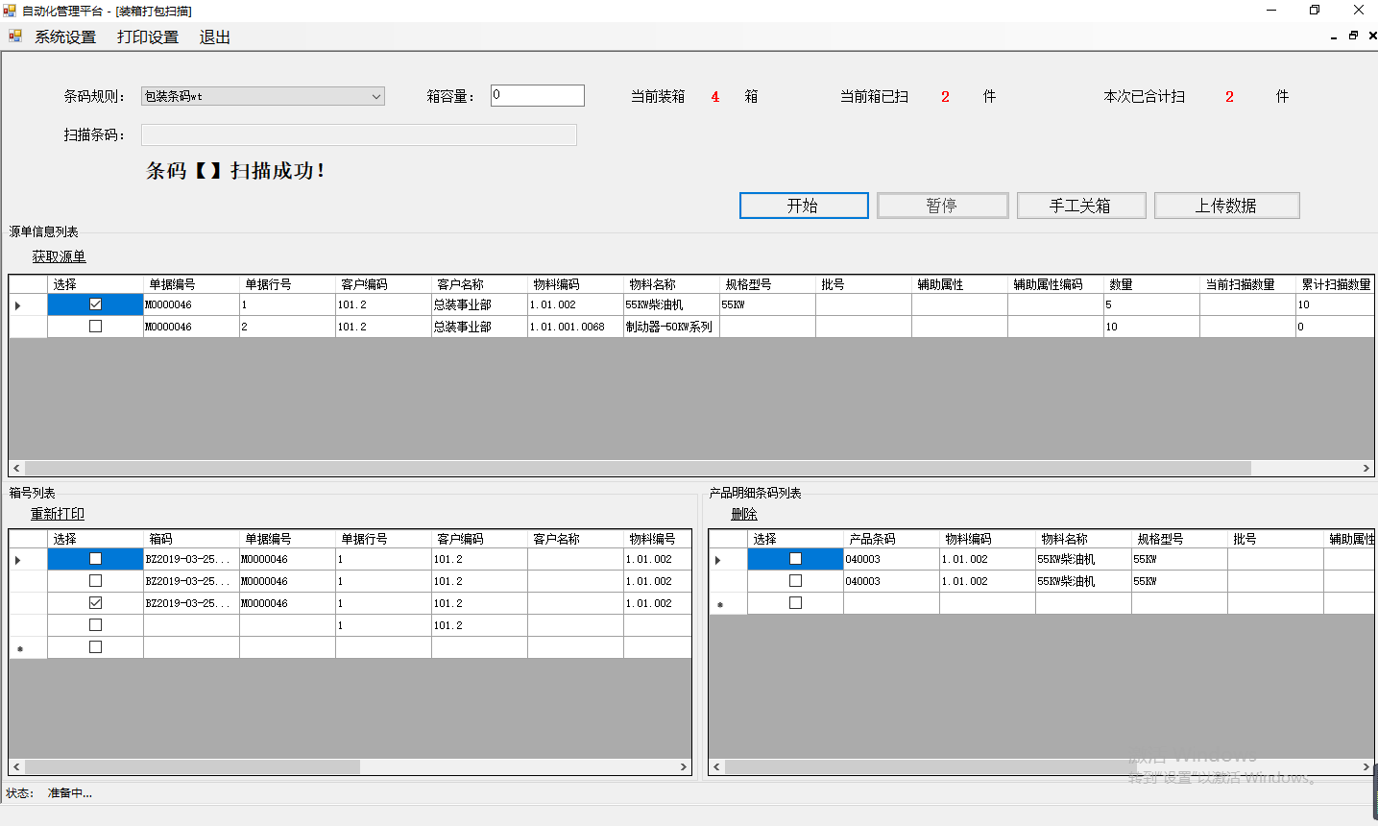
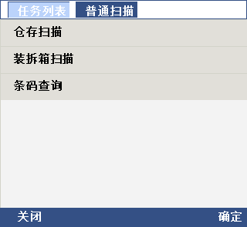
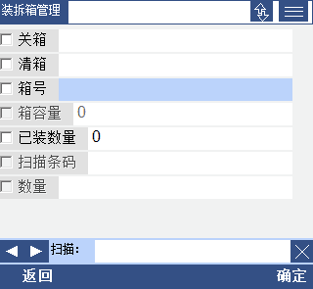
4.7装箱打包，简单高效
主要功能
打开装拆箱扫描界面；
在装拆箱扫描界面，先扫描包装条码；
扫描物料明细条码；
点击OK按钮提交装箱数据；
拆箱时在装拆箱扫描界面，先扫描包装条码；
再扫描需要拆箱的明细条码，提交即可完成拆箱操作。
客户价值
通过PDA扫描进行装拆箱，操作简单、高效；
相同物料装一个箱进行防错校验，也可不同物料混合装箱。

Slide 33
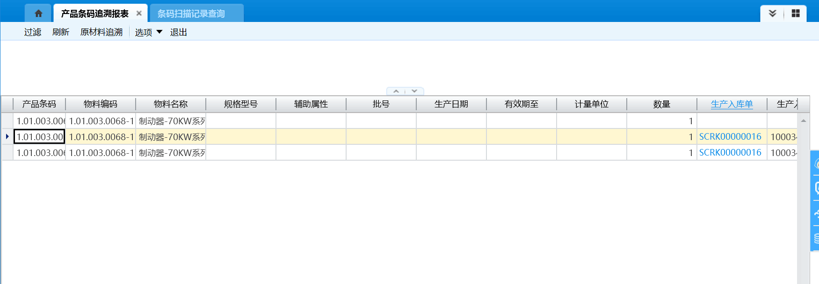
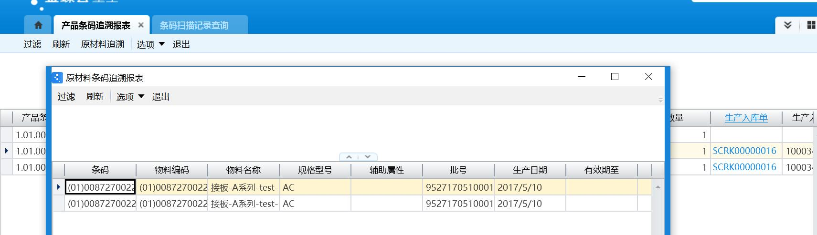
4.8品质追溯，有据可循
主要功能
通过产品追溯报表，支持产品出现质量问题时，企业人员可以在金蝶云客户端通过产品追溯报表来输入相应的单据号或产品条码进行查询，再进一步追溯原料的信息。
客户价值
让物料流转和产品去向有据可查，为品质分析提供依据。

Slide 34
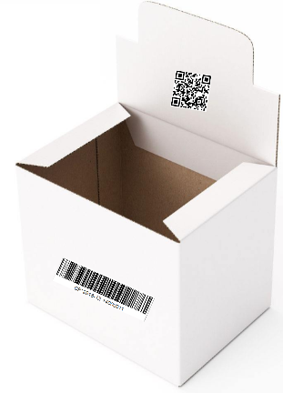
4.9产品防伪，标签制作
企业方：在金蝶云系统中生成两个条码（产品码有序产生、防伪码随机产生），产品码与随机码之间建立映射关系。将产品码及防伪码数据导出后，委托供应商进行打印制作产品标签/包装。
防伪码：在包装盒内部显示，用于终端消费者进行防伪查询
产品码：在包装盒外部显示，用于企业内部的出入库扫描
优势：
印刷成本低
劣势：
防伪码位置不明显，需要一定的引导，终端消费者才能找到防伪码

Slide 35
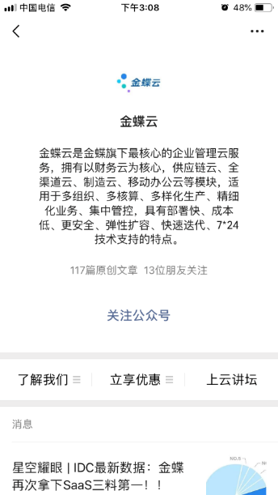




4.10微信关注，防伪查询
企业提供明确产品条码，但将防伪码隐藏至产品某处，消费者可通过扫描产品条码获取产品信息同时获取到防伪码具体位置。
消费者
扫码关注公众号
防伪查询
扫码产品码
产品信息页
扫码防伪码
真假结果反馈

Slide 36






4.11产品窜货，稽查
企业人员到经销商处进行产品抽查，扫产品码可获得是否窜货的结果。
——该功能只对企业内部稽查人员开放。
企业稽查人员
企业用户工作台
防窜货查询
扫描产品码
窜货结果反馈
假货登记

Slide 37
渠道销售支持
6

Slide 38
移动条码应用该如何购买模块？
移动条码管理
条码管理
供应链管理
依赖
依赖
1、日常条码标签生成打印操作；2、采用金蝶云客户端+扫描枪仅实现扫描制单操作；
则只占用专业用户组用户数
采用移动PDA、安卓手机、PC端自动装箱打包平台采集，占用移动条码许可用户数

Slide 39
条码应用+防伪防窜货应用该如何购买模块？
微信防伪防窜增值特性包
移动条码管理
条码管理
供应链管理
依赖
依赖
依赖
集成金蝶云星空条码管理系统，实现微信端防伪/防窜货对接查询。
1、日常条码标签生成打印操作；2、采用金蝶云客户端+扫描枪仅实现扫描制单操作；
则只占用专业用户组用户数
采用移动PDA、安卓手机、PC端自动装箱打包平台采集，占用移动条码许可用户数

Slide 40
售前咨询联系方式
售前支持
石政华 Tel:18088888118 Mail:os@unionware.com.cn
赵俊鹏. Tel:13537714201 Mail:zhaojunpeng@unionware.com.cn
现场售前支持机构或者伙伴需要承担我方顾问的往返差旅及食宿费用。
售前资料获取
金蝶云条码技术交流群：345320271、462471123
群文件共享中，有你需要的方案、视频、实施计划、调研问卷、硬件设置等等，我们一直在添加，如果有
需要的文档，也可以专门提出，我们会及时补充。
我们同时也会及时上传最新的功能介绍和方案到金蝶论坛的条码管理子版块。

Slide 41
售后服务支持
7

Slide 42
产品标准服务
产品资料获取
产品方案、操作手册、演示视频、FAQ等可在QQ群文件、金蝶社区“条码管理”模块获取。
产品问题咨询
在QQ群组@客服、金蝶社区发帖，或拨打热线电话0755-26070036-8010 。
业务咨询
陈梦如：13902975712
刘欢：18320450621
丁丽丽：18520891935

Slide 43
产品标准服务
服务热线
电话热线支持：在客户遇到技术问题时，可以通过电话热线进行技术咨询，由专业人员负责即时解答，并帮助解决问题。服务热线：0755-26070036-8010 。
QQ群组服务支持：在客户遇到技术问题时，可以通过QQ群组@客服人员，客服人员将在3分钟内响应，并帮助解答问题。金蝶云条码技术交流群：345320271、462471123。
跟踪服务：对系统的应用情况进行定期的电话询问或走访，对客户在使用系统中出现的问题，及时给予解答和指导。
E-mail支持：在客户遇到技术问题时，可以通过电子邮件：muxinglin@unionware.com.cn，进行技术咨询，由专业人员负责即时解答，并帮助解决问题。

Slide 44
Thank you!

